Slide 1
GARGARALAR
Bisbiguanidler Klorheksidine
Fenol Bileşikleri Listerin
(Esansiyel Yağ)
Quaterner Amonyum Bileşikleri
Bitkisel Ekstreler
Ağır Metal Tuzları
Kliniğimizde hastalara önerdiğimiz FDA onaylı başlıca 2 ağız gargarası (klorheksidin diglukonat, Listerin (esansiyal yağ) mevcuttur.

Slide 2
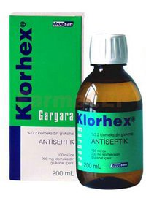
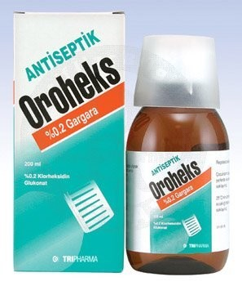
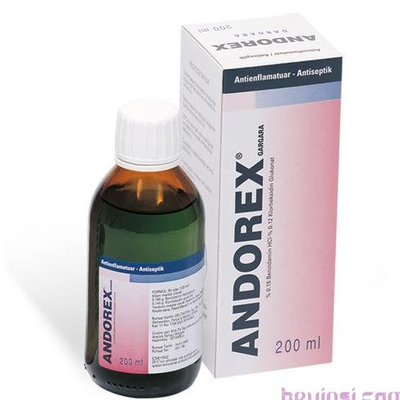
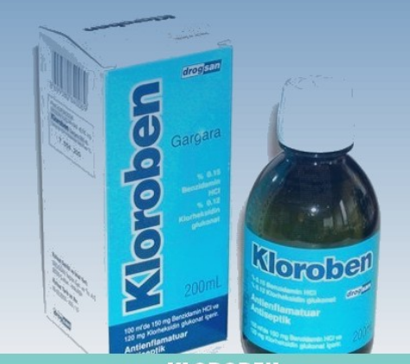
Klorheksidin diglukonat (CHX) antiplak ve antimikrobiyal özellikleri bakımından biz periodontistlerin en fazla tercih ettiği ajandır. (Altın Standart)
Günümüzde en etkin antiplak ajandır
Diş, dişeti ve mukozada makromoleküllere
bağlanıp 12 saat boyunca devamlı bir bakteriyostatik etki gösterir
Klinik kullanımı: %0.12 lik 10ml solüsyonla günde 2 kez 1 hafta süreyle
Klorheksidin
Klorheksidin +
Benzidamin Hidroklorür

Slide 3
Ağız gargarası olarak kullanıldığında klorheksidinin yan etkileri mevcuttur:
Bu yan etkiler ;
*Dişlerin ve dil dorsumunun kahverengi boyanması
*Genellikle tuzlu tat alma duyusunun bozulması
*Yüksek konsantrasyonlarda oral mukozada erozyon

Slide 4
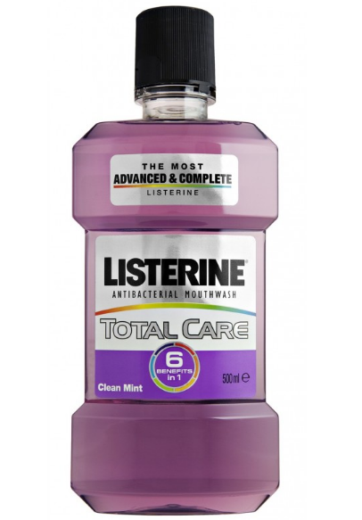
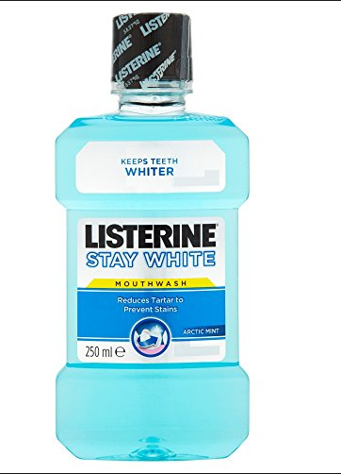
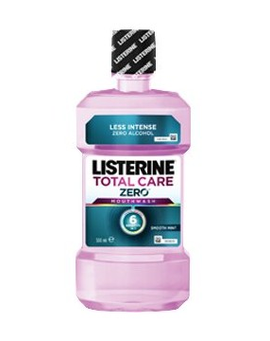
Listerin: En tanınmış fenol bileşiğidir.
Klinik kullanımı: 20ml 30sn süreyle günde 2 kez 6 hafta
Kimyasal antiseptiklerin hiçbiri; hiçbir zaman tek başına mekanik temizliğin yerine kullanılmamalıdır, sadece mekanik tedaviye ek katkı sunmak amacıyla kullanılmalıdırlar.

